Slide 1

25 декември 1848
Калофер

Slide 2
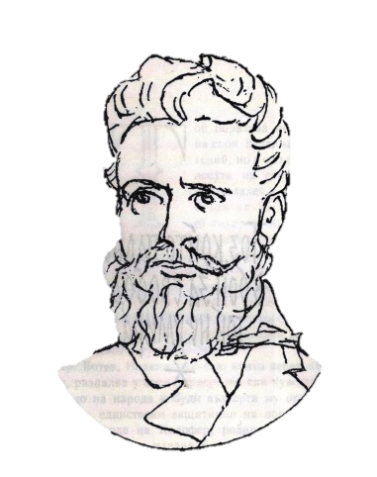
Христо Ботев
Тоз, който падне в бой за свобода, той не умира

Slide 3
Биография
Роден е на 6. януари 1848 г. в гр. Калофер.
Учи в Карлово и Калофер, а през 1863 г. заминава за Одеса, където постъпва в Одеската гимназия, но през 1865 г. е изключен за свободолюбивите си идеи.
Учителства в с. Задунаевка, Бесарабия, а в началото на 1867 г. се завръща в Калофер, още същата година е принуден да емигрира в Румъния.

Slide 4
Биография
Работи в печатницата на Д. Паничков (1868), прави първите си литературни опити, превежда, участва в театрални представления, сътрудничи на в. "Гайда" и "Дунавска зора".
По-късно е учител в Александрия и Исмаил (1869) , редактор на в. "Дума на българските емигранти" (Браила, 1871).
През 1872 г. се установява в Букурещ, където заедно с Любен Каравелов е редактор на в. "Свобода" и "Независимост".

Slide 5
Биография
Издава сатиричния вестник "Будилник" (1873).
След смъртта на Левски (1873) отношенията му с Каравелов, който се отдръпва от революционните идеи, секват, а Ботев оглавява революционната емиграция и списва нейния орган - в. "Знаме" (1874-1875).

Slide 6
Биография
След обявяването на Априлското въстание издава в. "Нова България" (1876) и организира чета в помощ на въстаниците, с която превзема австрийския кораб "Радецки" и слиза на Козлодуй.
Четата не среща подкрепата на българите, води тежки сражения в Балкана, в едно от които Ботев е убит - 02. 06. 1876 г.

Slide 7
Книжовна дейност
Литературното и публицистично наследство на Ботев не е голямо по обем, но по своите художествени достойнства то бележи върха не само във възрожденската, но и изобщо в цялостното развитие на българската литература. Голяма част от произведенията му са преведени на много езици.

Slide 8
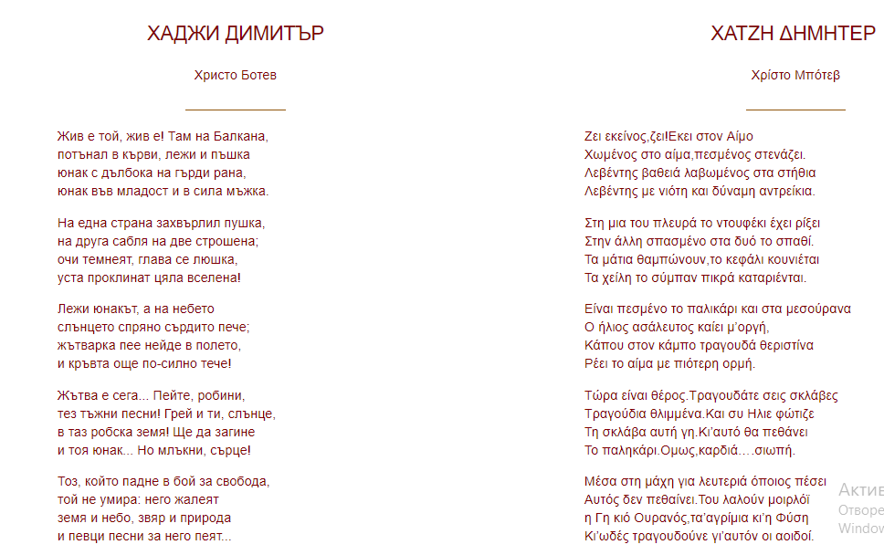


Slide 9
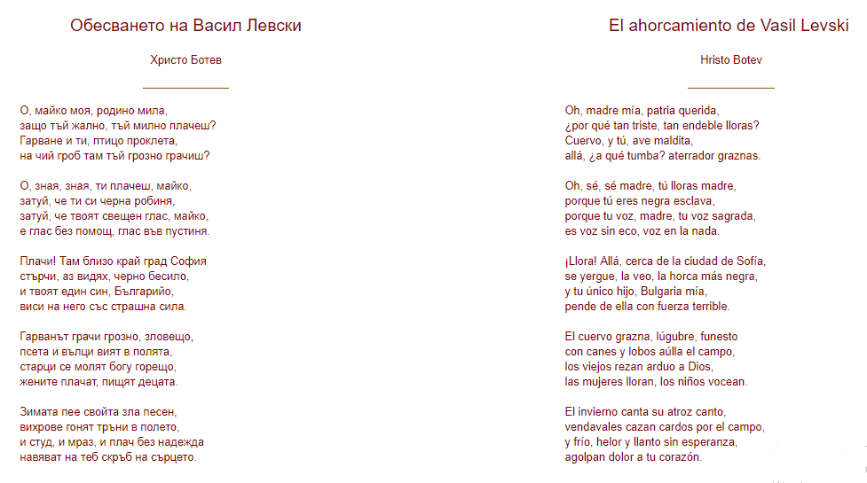

Slide 10
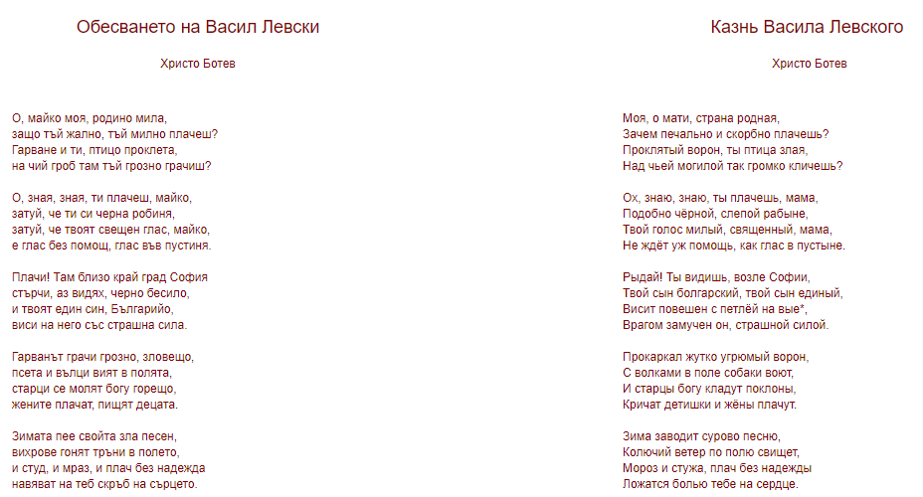

Slide 11
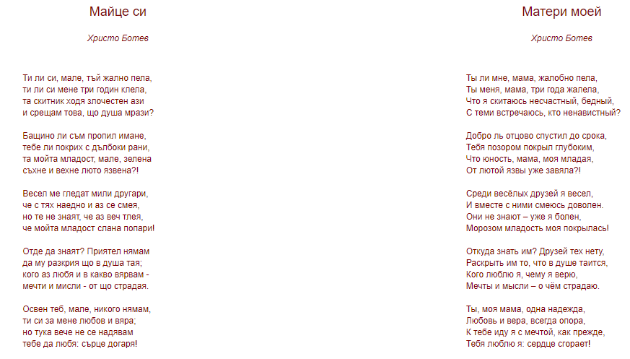

Slide 12
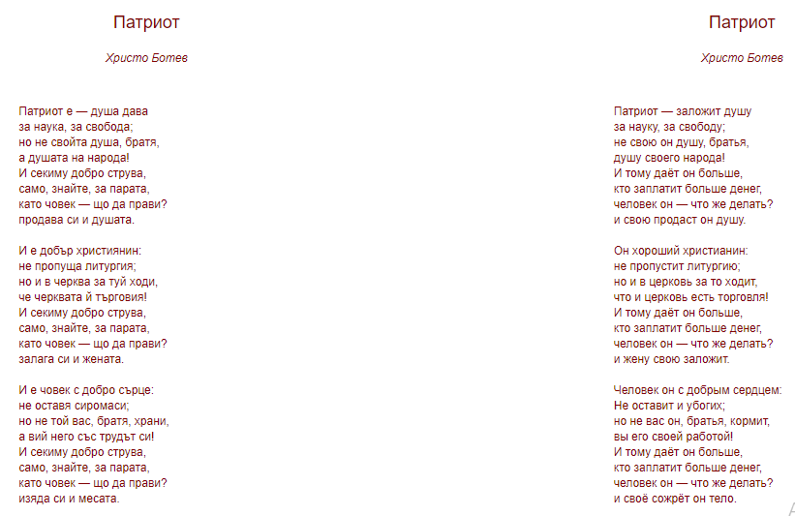

Slide 13
Извод
Поет, публицист, журналист, преводач, литературен критик, революционер и мислител, Христо Ботев се превръща в икона за българите, в национален символ. Автор само на 20 стихотворения, поезията му дава облика на българската литература и до днес, а цялото му творческо наследство предлага една радикална версия на българското национално мислене и философия.

